Slide 1
Das Paradox über den Schauspieler (nach Diderot)
Jule Hermann, Universität Leipzig
SQ: Naturwissenschaft für Querdenker, Leitung: H. Morgner
30.06.16

Slide 2
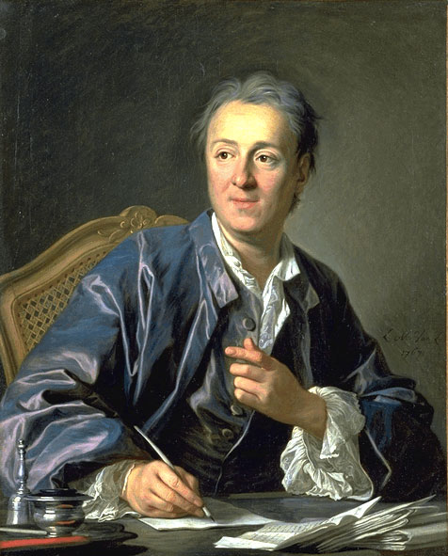
Denis Diderot
* 5.10.1713  31.07.1784
franz. Schriftsteller, Übersetzer, Philosoph, Aufklärer und mit Herausgeber der Encyclopédie
außerdem: eigene Theaterstücke und Theatertheorie
bedeutender Anteil an Entstehung und Erneuerung des bürgerlichen Dramas
z.B. Dichter muss Sprache nach Figuren richten, Sprache ist weniger wichtig als Mimik, Theater soll Themen des Alltags behandeln

Slide 3
Themen
Was zeichnet einen guten Schauspieler aus?
Wie soll Theater sein?
(Un-)Abhängigkeit: intellektuelle Leistung – persönliche Wertschätzung
Unterschiede: Mann – Frau
Nationale Unterschiede im Schauspiel

Slide 4
Textformat
Übersetzung: knapp 60 Seiten
Dialog zwischen zwei Gesprächspartnern (an und für sich bereits dramatischer Charakter)
Einstieg in Unterbrechung einer Diskussion über gemeinsam besuchte Theatervorstellung
persönliche Eigenschaften der Sprechenden
Gesprächsführungsrhetorik
→ nicht Format einer zeitgenössischen wissenschaftlichen Arbeit, praktisch für Darlegung der inhärenten Dialektik

Slide 5
Annahmen
persönliche Eigenschaften = Gaben der Natur, müssen durch Übung vervollkommnet werden
plädiert für Ästhetisierung der Natur durch Kunst
dramatische Textvorlage variabel interpretierbar, jedoch dürfen sich Rollen nicht nach Schauspielern richten
was im Alltag anrührt, ist im Theater lächerlich/ was im Theater anrührt, ist im Alltag lächerlich
Theater ist keine Entscheidung, sondern Zuflucht

Slide 6
Der erhabene Schauspieler
ermangelt jeglicher Empfindsamkeit
muss charakterlos sein (→ gleiche Befähigung für alle möglichen Charaktere und Rollen)
kühler, ruhiger Beobachter mit viel Urteilskraft und Scharfblick (→ Kunst alles nachzuahmen)
Komödie der Welt: leidenschaftliche Seelen auf der Bühne, Genies im Parkett (Beobachter)
beharrliche Nachahmung eines ideellen Modells (Schauspieler ist dabei wie Spiegel: exakt und bei Wiederholung gleich; Übung, Einstudierung)
erst mit Erfahrung guter Schauspieler

Slide 7
Wie arbeitet der erhabene Schauspieler?
Erstellung eines ideellen Modells/ Exempels (groß, vollkommen, hoch) und einstudiertes Kopieren desselbigen
Schauspieler wird zu Doppelwesen: Figur/ Darsteller
nur äußere Anzeichen des Gefühls, innerlich unbeteiligt (→ ausschließliche Nutzung körperlicher Kräfte, Freiheit des Geistes und der Stimmung)
Wiederholungen ohne innere Bewegung
kühle Überlegung muss Taumel des Enthusiasmus mäßigen

Slide 8
Zusammenfassung
Paradoxa:
Darsteller – Figur
Darsteller – Dichter
Welt – Bühne

Slide 9
Danke für eure Aufmerksamkeit
Fragen?

Slide 10
Weiterdenken
Welche Annahmen über den Menschen machen Diderots Theorie angreifbar?
Inwiefern ist diese Theorie noch zeitgemäß?
Hat Diderots Theorie noch über das dramatische Theater hinaus Gültigkeit/ Relevanz?
Gibt es Aspekte, die Diderot übersehen hat?
Wie kann man sich Theater noch anderweitig vorstellen?

Slide 11
Quellen
Diderot, Denis: Das Paradox über den Schauspieler (1770-1773)
https://de.wikipedia.org/wiki/Denis_Diderot#Diderots_Theatertheorie
https://www.ecosia.org/images?q=diderot

